Slide 1
PARÁMETROS INICIALES EN EL MANEJO DEL PACIENTE CON VENTILACIÓN MECÁNICA
Dr. Jaziel Israel Mendoza Villalba
Dirección de Prestaciones Médicas
Unidad de Atención Médica
Coordinación de Atención Integral en Segundo Nivel

Slide 2
PARÁMETROS INICIALES EN EL MANEJO DEL PACIENTE CON VENTILACIÓN MECÁNICA
INTRODUCCIÓN
Estrategia terapéutica de soporte respiratorio
Consiste en presión positiva de la vía aérea
Es un apoyo dentro del manejo integral de los pacientes en estado crítico o grave

Slide 3
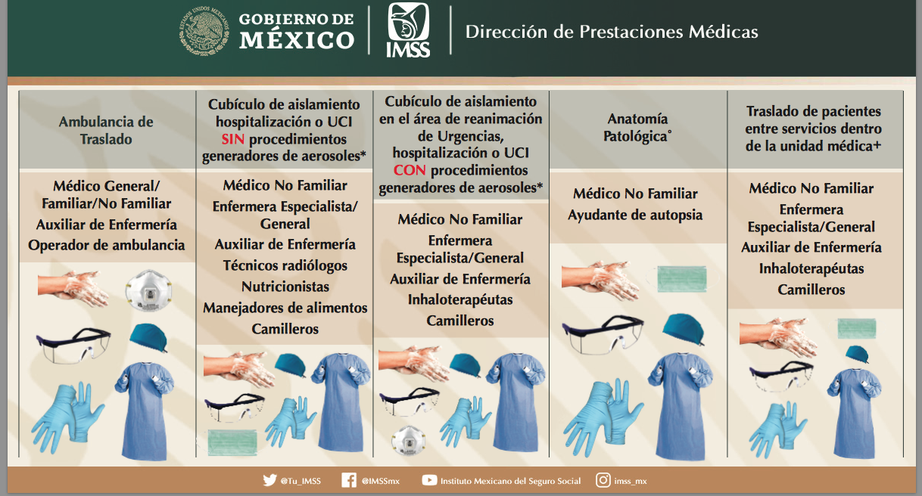
MEDIDAS DE BIOSEGURIDAD
PARÁMETROS INICIALES EN EL MANEJO DEL PACIENTE CON VENTILACIÓN MECÁNICA
Guía para el uso del Equipo de Protección Personal durante la epidemia de COVID-19 en el IMSS
Disponible en: educacionensalud.imss.gob.mx

Slide 4
VENTILACIÓN MECANICA
PARÁMETROS INICIALES EN EL MANEJO DEL PACIENTE CON VENTILACIÓN MECÁNICA
Indicaciones de ventilación mecánica:
Respiratorias
Hipoxemia
Hipercapnia
Otras
Neurológicas
Cirugías
Entre otras
Protección vía aérea
PaO2 <60 mm Hg
SaO2 <88%
PaCO2 >50 mm Hg + pH < 7.32
Avery Tung, MD. Indications for mechanical ventilation. International Anesthesiology, 1997;35(1):1-18.

Slide 5
TIPOS DE VENTILACIÓN MECÁNICA
PARÁMETROS INICIALES EN EL MANEJO DEL PACIENTE CON VENTILACIÓN MECÁNICA
Tipos de ventilación mecánica
Controlada
Asistida
Espontánea
M. Subirana, P. Bazan. Modalities of mechanical ventilation. Enf. Intensiva 2000;11(1):23-32

Slide 6
MODOS DE VENTILACIÓN MECÁNICA
PARÁMETROS INICIALES EN EL MANEJO DEL PACIENTE CON VENTILACIÓN MECÁNICA
ASISTO CONTROL VOLUMEN
AC/V
ASISTO CONTROL PRESIÓN
AC/P
MANDATORIA INTERMITENTE SINCRONIZADA
SIMV
SOPORTE DE PRESIÓN
PSV
M. Subirana, P. Bazan. Modalities of mechanical ventilation. Enf. Intensiva 2000;11(1):23-32

Slide 7
ASISTO-CONTROL VOLUMEN
PARÁMETROS INICIALES EN EL MANEJO DEL PACIENTE CON VENTILACIÓN MECÁNICA
Características
Ciclado por volumen.
Limitado por flujo.
Ventajas
Útil para controlar el atrapamiento de aire y controlar la PaCO2.
Desventajas
Las presiones respiratorias (pico, meseta y driving pressure) requieren estrecha vigilancia.
Permite la entrega de un volumen corriente y volumen minuto más precisos.
El tiempo inspiratorio depende del flujo y el Vt seleccionado.
Mora Carpio AL, Mora JI. Ventilation Assist Control. [Updated 2019 Jun 2]. In: StatPearls [Internet]. Treasure Island (FL): StatPearls Publishing; 2020 Jan-. Available from: https://www.ncbi.nlm.nih.gov/books/NBK441856/

Slide 8
ASISTO-CONTROL PRESIÓN
PARÁMETROS INICIALES EN EL MANEJO DEL PACIENTE CON VENTILACIÓN MECÁNICA
Características
Ciclado por presión
Ventajas
Permite la entrega de un presión inspiratoria fija y disminuir barotrauma.
Desventajas
La entrega de volumen y de flujo inspiratorio son variables.
El tiempo inspiratorio es asignado por el operador.
Limitado por tiempo.
Mora Carpio AL, Mora JI. Ventilation Assist Control. [Updated 2019 Jun 2]. In: StatPearls [Internet]. Treasure Island (FL): StatPearls Publishing; 2020 Jan-. Available from: https://www.ncbi.nlm.nih.gov/books/NBK441856/

Slide 9
PRINCIPALES CARACTERISTICAS
PARÁMETROS INICIALES EN EL MANEJO DEL PACIENTE CON VENTILACIÓN MECÁNICA
 | ASISTO CONTROL VOLUMEN | ASISTO CONTROL PRESIÓN
Principales ajustes | Volumen corriente Frec. respiratoria Trigger | Presión inspiratoria Frec. Respiratoria Tiempo inspiratorio
Nelson Fonseca. Ventilación controlada por volumen y presión. Researchgate, 2017; january.

Slide 10
CURVAS EN VENTILACIÓN MECÁNICA
PARÁMETROS INICIALES EN EL MANEJO DEL PACIENTE CON VENTILACIÓN MECÁNICA
Nelson Fonseca. Ventilación controlada por volumen y presión. Researchgate, 2017; january.

Slide 11
CURVAS EN VENTILACIÓN MECÁNICA
PARÁMETROS INICIALES EN EL MANEJO DEL PACIENTE CON VENTILACIÓN MECÁNICA
Nelson Fonseca. Ventilación controlada por volumen y presión. Researchgate, 2017; january.

Slide 12
PARÁMETROS BÁSICOS DE PROGRAMACIÓN
PARÁMETROS INICIALES EN EL MANEJO DEL PACIENTE CON VENTILACIÓN MECÁNICA
¿Cómo programar el VM inicialmente?
Paso 1.- medir al paciente y calcular peso predicho
Paso 2.- elegir modo de ventilación
Paso 3.- ajustar parámetros (Vt, PEEP, disparo, FiO2, I:E)

Slide 13

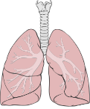
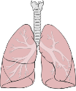
PARÁMETROS INICIALES EN EL MANEJO DEL PACIENTE CON VENTILACIÓN MECÁNICA
PARÁMETROS BÁSICOS DE PROGRAMACIÓN
Volumen corriente (Vt)
  6 a 8 ml/kg peso ideal
Peso ideal:
Talla (m)² x 21.5 (mujeres)
- Talla (m)² x 3 (hombres)

Slide 14
PARÁMETROS INICIALES EN EL MANEJO DEL PACIENTE CON VENTILACIÓN MECÁNICA
PARÁMETROS BÁSICOS DE PROGRAMACIÓN
PEEP
  5 a 8 cm H2O

Slide 15
PARÁMETROS INICIALES EN EL MANEJO DEL PACIENTE CON VENTILACIÓN MECÁNICA
PARÁMETROS BÁSICOS DE PROGRAMACIÓN
Disparo (Trigger)
  1 a 2 L/min (flujo)**
  0.5 a -2 mc H2O (presión)

Slide 16
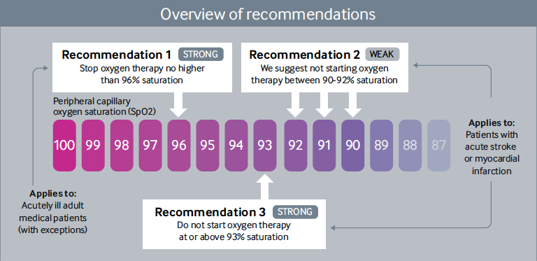
PARÁMETROS INICIALES EN EL MANEJO DEL PACIENTE CON VENTILACIÓN MECÁNICA
PARÁMETROS BÁSICOS DE PROGRAMACIÓN
FiO2
  90 a 94%
Idealmente < 60%
Siemieniuk R, et al. Oxygen therapy for acutely ill medical patients: a clinical practice guideline. BMJ 2018;363:k4169

Slide 17
PARÁMETROS INICIALES EN EL MANEJO DEL PACIENTE CON VENTILACIÓN MECÁNICA
PARÁMETROS BÁSICOS DE PROGRAMACIÓN
Relación I:E
  1:2 o 1:3 normal
Esta condicionada por:
Frecuencia respiratoria
Flujo inspiratorio
Pausa inspiratoria
Siemieniuk R, et al. Oxygen therapy for acutely ill medical patients: a clinical practice guideline. BMJ 2018;363:k4169

Slide 18
PARÁMETROS INICIALES EN EL MANEJO DEL PACIENTE CON VENTILACIÓN MECÁNICA
PARÁMETROS BÁSICOS DE PROGRAMACIÓN
Flujo
  25 a 60 L/min
** ajustar para una relación I:E de 1:2/1:3
Nelson Fonseca. Ventilación controlada por volumen y presión. Researchgate, 2017; january.

Slide 19
PARÁMETROS INICIALES EN EL MANEJO DEL PACIENTE CON VENTILACIÓN MECÁNICA
PARÁMETROS BÁSICOS DE PROGRAMACIÓN
Frecuencia respiratoria
  12 a 20 por minuto
PaCO2
Nelson Fonseca. Ventilación controlada por volumen y presión. Researchgate, 2017; january.

Slide 20
PARÁMETROS INICIALES EN EL MANEJO DEL PACIENTE CON VENTILACIÓN MECÁNICA
MONITOREO DE PRESIONES
Pausa inspiratoria
Nelson Fonseca. Ventilación controlada por volumen y presión. Researchgate, 2017; january.

Slide 21
PROGRAMACIÓN DE VM EN COVID
PARÁMETROS INICIALES EN EL MANEJO DEL PACIENTE CON VENTILACIÓN MECÁNICA
Ventilación pulmonar protectora
  Vt: 4 a 6 ml/kg peso predicho
  PEEP ajustado de acuerdo con ARDSNet. Inicial 8 a 10 cmH2O
  FiO2 necesaria para mantener SaO2 de 88% a 94%.
  Relación I:E de 1:2 o 1:1.5
  Presión meseta < 30 cmH2O
  Driving Pressure ≤ 13 cmH2O.

Slide 22
MODOS BÁSICOS DE MONITOREO
PARÁMETROS INICIALES EN EL MANEJO DEL PACIENTE CON VENTILACIÓN MECÁNICA
Presión meseta
PaCO2 permisible
FiO2
Radiografía de tórax
PaO2/FiO2

Slide 23
PARÁMETROS INICIALES EN EL MANEJO DEL PACIENTE CON VENTILACIÓN MECÁNICA
CONTACTO
Correo electrónico:
jazieldr@gmail.com

